Slide 1
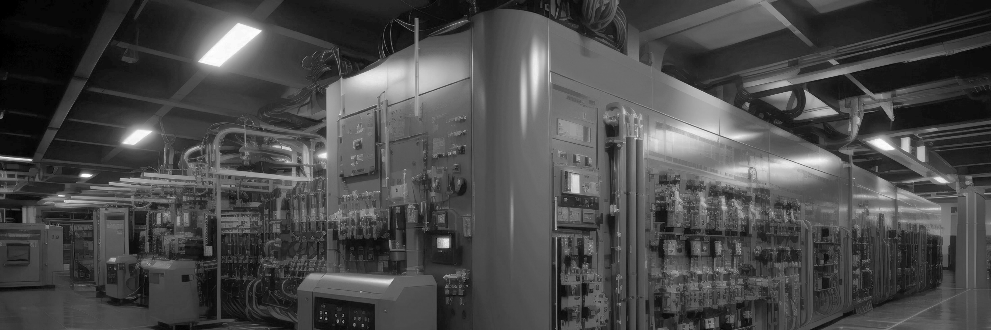
硕士学位论文开题报告
面向前馈式三维重建的 候选架构设计与统一聚合管理平台
汇报人
XXX
2026年5月

Slide 2



01
背景与问题
02
研究现状与目标
汇 报 提 纲
03
技术路线
04
实验与计划
05
风险与总结

Slide 3
01
背景与问题
02
研究现状与目标
汇 报 提 纲
03
技术路线
04
实验与计划
05
风险与总结

Slide 4
01
研究背景：3R 方向快速演进
前馈式三维重建由点图回归起步，已扩展到匹配、动态场景与长序列建模。
2024 DUSt3R
2024 MASt3R
2025 Fast3R
2024-25 MonST3R
2025 Spann3R / CUT3R
2025 Test3R / TTT3R
pose-free pointmap
3D grounding matching
many-view single forward
video / dynamic 4D
long-sequence memory
test-time mechanisms
研究难点：模型体系快速扩展，但比较口径、复现入口和实验记录尚未统一。

Slide 5
02
问题收束：从失败模式到研究问题
本研究将典型失败模式收束为四类问题，作为后续架构设计与实验评估的入口。
几何验证
尺度漂移、重投影误差 缺少反馈入口
长序列内存
跨片段状态衰减 一致性难保持
多专家组合
模型能力互补 但缺少编排接口
统一平台
入口、格式、日志 难以横向比较
研究边界：候选架构作为评估对象，不作为已收敛方案进行表述。

Slide 6
01
背景与问题
02
研究现状与目标
汇 报 提 纲
03
技术路线
04
实验与计划
05
风险与总结

Slide 7
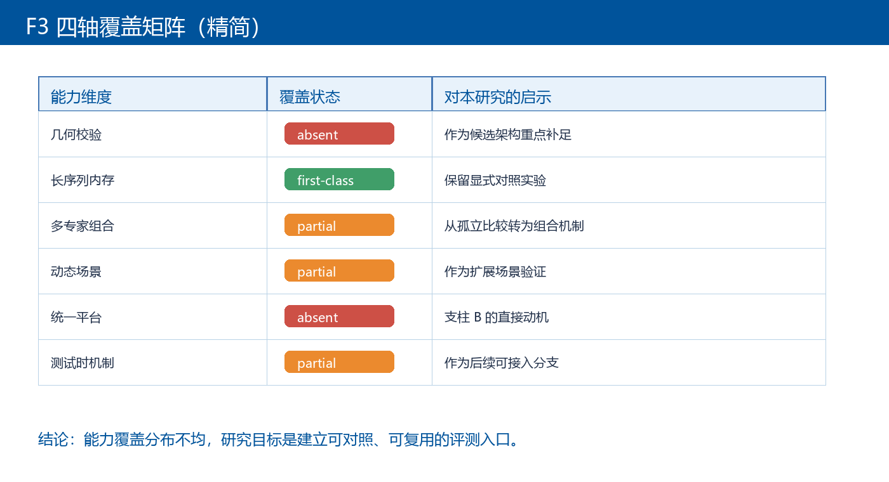
04
研究现状：四轴覆盖矩阵
基于 44 篇文献的四轴整理，校验反馈、多专家组合与统一平台仍是主要缺口。
结论：覆盖缺口被转化为后续四个研究问题，而不是直接写成创新结论。

Slide 8
03
研究目标：问题、目标与边界
本研究把三组架构问题与一个平台问题统一到可验证的开题目标中。
Q1 几何验证
验证与修复路径如何进入前馈式 3R 架构
校验模块 + 阈值标定
Q2 长序列内存
多类记忆机制能否在单一架构内并置评估
记忆模块 + 长窗口评测
Q3 多专家组合
best-of-N 路由相对单一专家是否有实证价值
编排模块 + 消融实验
Q4 统一平台
异构模型如何在同一合同下执行与比较
聚合管理平台
边界：开题阶段给出候选设计、评测协议和工程证据，不提前写成最终性能结论。

Slide 9
05
两大支柱：架构研究与平台支撑
支柱 A 提出待验证机制，支柱 B 保证这些机制能被统一执行和比较。
支柱 A：候选架构 X
支柱 B：聚合管理平台
消融需求
提出校验、记忆、编排等候选机制 形成可退化、可消融的架构对象
统一输入、状态、输出和日志 降低多模型对照实验的工程成本
统一调度
结果归集
两者关系：架构问题提出实验需求，平台将实验需求转化为可复现记录。

Slide 10
01
背景与问题
02
研究现状与目标
汇 报 提 纲
03
技术路线
04
实验与计划
05
风险与总结

Slide 11
08
候选架构 X：整体设计
候选架构 X 是可退化、可评估的研究对象，不作为最终模型结论表述。
输入
前馈骨干
校验
编排
输出
单图 / 图像对 长序列窗口
点图回归 相机估计
对极误差 深度一致性
专家池路由 失败触发
pointmap mask / metadata
设计原则：模块必须能被单独关闭或替换，后续实验只报告对照证据。

Slide 12
08
问题映射：模块、指标与证据
每个研究问题都对应具体模块、实验入口和结果判据，避免只停留在概念描述。
研究问题
对应模块
主要证据
Q1 验证机制
校验模块
失败检出率 / 修复后误差
Q2 长序列内存
记忆模块
尺度漂移 / 记忆衰减
Q3 多专家组合
编排模块
路由后悔 / 单专家对照
Q4 统一平台
平台合同
覆盖率 / 接入成本
后续实验按该映射展开，分别报告模块退化前后的对照证据。

Slide 13
08
平台设计：统一实验入口
平台不是展示界面，而是为多模型实验提供统一入口、记录和对比能力。
模型入口孤岛
不同仓库、环境、脚本分别维护
模型注册表统一入口
输出结构分散
点图、轨迹、网格、日志各不相同
执行合同统一字段
远端执行割裂
本地交互与 GPU 环境耦合
SSH/SCP 调度层隔离
对比成本较高
多模型结果需要人工整理
对比矩阵与报告入口
设计目标：让候选架构消融、多专家对照和平台评测使用同一套执行记录。

Slide 14
08
软件设计：聚合管理平台架构
平台采用桌面端交互、本地服务封装、远端 GPU 执行的分离架构。
桌面前端
Tauri 2 + React
任务提交 / 状态查看 / 结果浏览
本地后端
FastAPI
参数校验 / 合同生成 / API 封装
远端调度
SSH / SCP
环境隔离 / 日志回传 / 产物同步
模型执行层
7 个 3R 执行器
DUSt3R / MASt3R / MonST3R 等
本页聚焦软件分层，界面展示随平台版本稳定后补充。

Slide 15
08
任务流程：从提交到远端回传
一次平台任务被拆成合同生成、远端执行、状态回传和结果入库四个环节。
1 提交任务
2 生成合同
3 远端执行
4 结果回传
选择模型 输入样本 设置参数
task.json 输出目录 运行约束
SSH 启动 日志监听 状态轮询
产物同步 状态归档 指标入口
关键点：平台不直接改模型代码，而是通过执行器和合同把模型纳入统一流程。

Slide 16
08
模型接入：注册表与执行器合同
统一执行合同把异构模型差异封装在执行器层，上层只读取标准字段。
task.json
status.json
scene_meta.json
输入路径 模型名 运行参数
运行状态 耗时记录 失败原因
相机 / 尺度 输出类型 指标入口
执行器负责适配具体模型；平台侧只依赖统一合同，因此可以横向比较不同 3R 方法。
当前状态：7 个模型已注册，6 个模型完成端到端验证；Align3R 待权重补充后验证。

Slide 17
08
结果归集：对比矩阵与评测入口
平台最终服务于对比矩阵和评测入口，而不是只完成单模型运行。
输入层
执行层
归集层
评测层
统一样本 统一参数
模型执行器 状态文件
输出元数据 耗时日志
指标计算 对比矩阵
平台评测指标：统一合同覆盖率、跨模型对比矩阵完整性、新模型接入边际成本。
这部分回答 Q4：能否把异构 3R 模型纳入可复现实验环境。

Slide 18
01
背景与问题
02
研究现状与目标
汇 报 提 纲
03
技术路线
04
实验与计划
05
风险与总结

Slide 19
05
实验设计：三层证据链
实验设计先统一执行口径，再分别验证架构模块和平台能力。
第一层：基线对比
第二层：模块消融
第三层：平台评测
同一输入样本 同一状态记录 同一输出字段
无校验 无记忆 无编排 / 单专家
合同覆盖率 对比矩阵完整性 新模型接入成本
实验结论只针对指定协议成立，不写成候选架构的总体优越性声明。

Slide 20

06
已完成工作：工程证据与边界
已完成工作以工程证据为主，现阶段不把实测耗时解释为模型质量排序。
支柱 A
架构设计文档已形成
实现里程碑 1-18 已完成
KITTI 集成证据已记录
平台侧：7 个模型注册，6 个完成端到端验证；跨模型耗时用于说明统一调度的必要性。

Slide 21
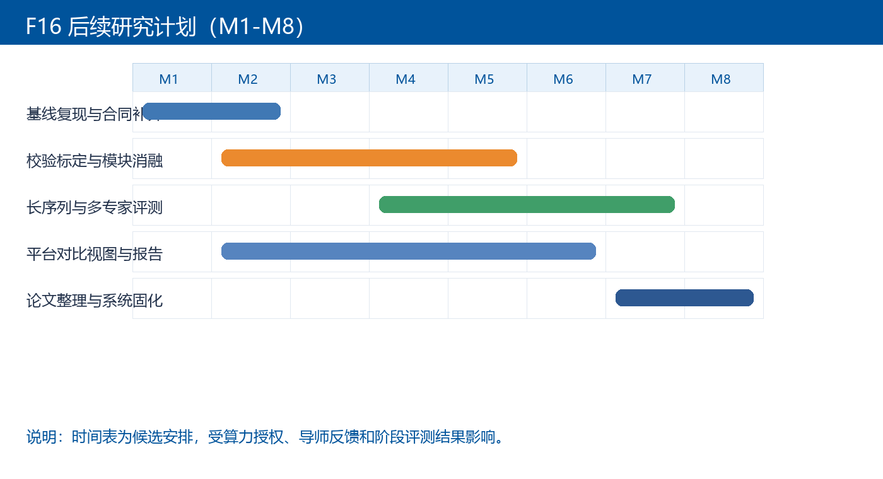
03
后续计划：阶段交付与时间线
后续计划围绕“基线补齐—模块消融—长序列评测—论文固化”推进。
阶段交付物：基线记录、消融结果、平台对比视图、论文与系统说明。

Slide 22
02
风险控制：待验证项与应对
开题阶段的主要风险均未被完全消除，后续通过分阶段实验缩小不确定性。
标定风险
阈值未经真实数据充分标定 保留监督与分位数两类方案
消融风险
模块贡献可能不稳定 设置退化版本与强基线
工程风险
模型权重与环境依赖受限 保留离线执行与回归验证
结论边界
计划不写成结果 所有 claim 绑定实验协议

Slide 23
总结与致谢 敬请批评指正！
本研究以候选架构 X 与聚合管理平台为两大支柱，面向前馈式三维重建提供可对照、可复用的研究框架。

